Slide 1

Produktpräsentation
SGC
Parallelgreifer

Slide 2
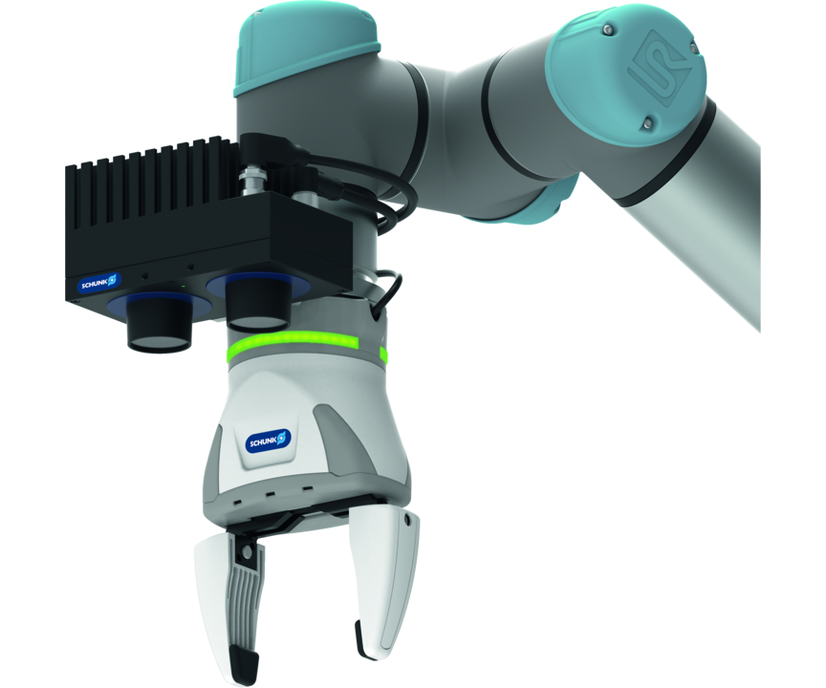
Parallelgreifer
Anwendungslösung zum Greifen von nicht-lageorientierten Werkstücken bestehend aus Kamerasystem und Greifer für die einfache Automatisierung mit Cobots.

Slide 3

Einfach. Intelligent. Zuverlässig.

Slide 4
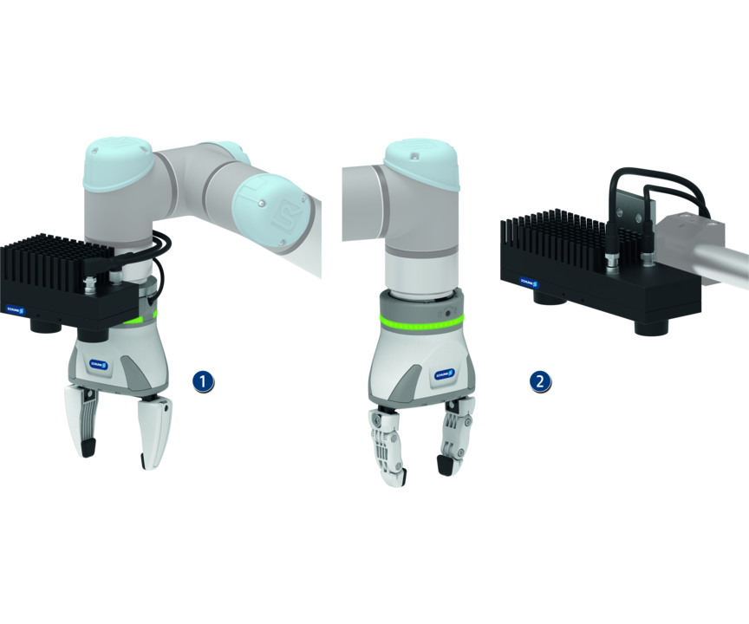
Funktionsprinzip
Funktionsbeschreibung
Das Applikations-Kit SGC vereint intelligente Objekterkennung und flexibles Greifen in einem intuitiv zu bedienenden Set. Das Kamerasystem detektiert Werkstücke auf einer definierten Ebene auch bei schlechten Lichtverhältnissen zuverlässig und berechnet mögliche Griffe inklusive Kollisionsprüfung. Bei der Werkstückdetektion werden mittels der Softwarefunktion „Template-Matching“ in einer Szene nach zuvor definierten Objekten gesucht. Werden diese erkannt, werden kollisionsfreie Griffe und Anfahrpunkte automatisch berechnet, an den Roboter übergeben und der Greifer wird in der benötigten Stellung vorpositioniert.
1
Dynamisches Kit SGC-65-EGH-UR-D
2
Statisches Kit SGC-160-EGH-UR-S

Slide 5
Vorteile – Ihr Nutzen
Vision- und Handhabungsexpertise aus einer Hand für eine zuverlässige Komplettlösung über die gesamte Applikation hinweg
Komplettes, aufeinander abgestimmtes Set aus Hardware, Software und Service für eine einfache und schnelle Inbetriebnahme
Intuitive Benutzeroberfläche der Software für eine einfache Konfiguration der Anwendung
Integrierter Kollisionsschutz zwischen Greifer und Transportkiste für eine hohe Prozesssicherheit und geringe Ausfallzeiten
Plug & Work mit den Schnittstellen passend zu allen Robotern von Universal Robots
Großer und frei programmierbarer Hub des Greifers für die flexible Handhabung verschiedenster Werkstücke

Slide 6
Technische Daten
Technische Daten Übersicht
Bezeichnung | Hub pro Backe | Min. Greifkraft | Max. Greifkraft | Max. zulässige Fingerlänge | Empfohlenes Werkstückgewicht | Eigenmasse | Nennspannung
 | [mm] | [N] | [N] | [mm] | [kg] | [kg] | [V]
SGC 160-EGH-UR-S | 40 | 50 | 100 | 70 | 0.5 | 0.95 | 24
SGC 65-EGH-UR-D | 40 | 50 | 100 | 70 | 0.5 | 0.95 | 24

